Slide 1
Forbetringsutdanning
Koordineringsrådet 27.11.2019
Marta Strandos
Leiar USHT Sogn og Fjordane
Førde kommune
Notes:
Utviklingssenter for sjukeheim og heimetenester i Sogn og Fjordane (USHT) ynskjer i samarbeid med Helse Førde å starte ei forbetringsutdanning innan kvalitet- og pasienttryggleiksarbeid for kommunar. Helse Vest har erfaring med å gjennomføre slik utdanning i spesialisthelsetenesta, og har utarbeidd ein mal for innhald og gjennomføring (sjå vedlegg). For å tilpasse utdanninga til kommunar har USHT fått innspel frå fleire leiarar i omsorgstenestene.
Utdanninga er inspirert av Improvement Advisor-utdanninga til Institute for Healthcare Improvement (IHI) og Nordisk forbetringsagentutdanning i regi av Dansk selskab for patientsikkerhed og pasienttryggleiksprogrammet «I trygge hender» (Helsedirektoratet).

Slide 2
Behov for kunnskap om metodar og verktøy
Notes:
Det er behov for at dei som skal drive forbetringsarbeid ute i praksis får kunnskap om metodar og verkty . Dette for å ha oversikt over fasane og kva som skal til i forbetringsarbeid for å kunne arbeide på ein systematisk måte, og bidra til varige endringar.

Slide 3
Forbetringsutdanning kommunar
USHT vil i samarbeid med Helse Førde starte ei forbetringsutdanning innan kvalitet- og pasienttryggleiksarbeid for kommunar.
Helse Vest har gjennomført slik utdanning i spesialisthelsetenesta og utarbeidd ein mal
For å tilpasse utdanninga til kommunar har USHT fått innspel frå fleire leiarar i omsorgstenestene

Slide 4
Kriterier for deltaking
Utdanninga legg vekt på at deltakarane får kunnskap om forbetringsmetodikk
Ein god måte å lære forbetringsmetodar er å nytte desse i eit forbetringsarbeid knytt til eigen praksis parallelt med utdanninga
Eitt av kriteria for å delta er derfor at deltakarar i forkant vel eit tema som arbeidsplassen treng forbetring på.
Kvar kommune kan delta med 2-3 deltakarar som skal samarbeide om eitt felles forbetringsarbeid.

Slide 5
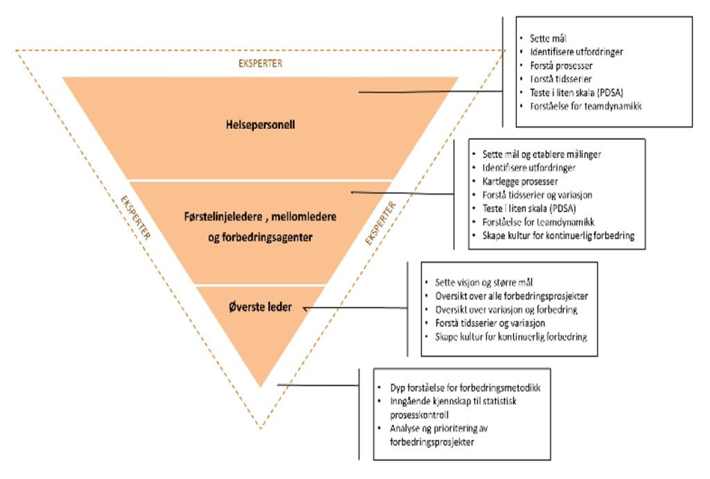
Notes:
For å skape ei teneste med robust evne til systematisk forbetringsarbeid er det nødvendig å bygge forbedringskompetanse i alle ledd, fra grunnkompetanse hos dei fleste til ekspertkompetanse hos nokre. Gjennomgang av trekanten: Bygge kunnskap og helsepersonell får ein basiskunnskap om forbetringsmetodikk

Slide 6
Deltaking og målgruppe
Mål om 2-3 deltakarar frå 10 kommunar
Helse Førde stiller med ressurspersonar i utdanninga, og ynskjer også deltakarar frå helseføretaket
Målgruppe for utdanninga: Einingsleiarar, avdelingssjukepleiar og/eller ressurspersonar som driv fagutviklingsarbeid i eigen praksis

Slide 7
Forankring og påmelding
Forankra hos kommunalsjefar for helse og omsorg i Sogn og Fjordane
Informasjon og påmelding sendt ut i september med påmeldingsfrist 1 nov.
Åtte kommunar har meldt på 17 deltakarar
USHT og Helse Førde ynskjer fleire deltakarar (20-25) og arbeider med rekruttering
Notes:
Kommunalsjefar: eigen fagdag, HOU / regionale nettverk

Slide 8
Mal for forbetringsutdanninga
Henta frå opplegget til Helse Vest (første kull)
Læringsmål
Sette deltakarane i stand til å starte og leie forbetringsarbeid som kan føre til varige endringar i helsetenesta.
I tillegg er det eit mål at deltakarane etter utdanninga skal bidra med kompetansen sin i det lokale forbetringsarbeidet og ta del i forbetringsmetodikkopplæringa på eigen arbeidsplass/kommune
Målgruppe:
Utdanninga er retta mot helsepersonell og kvalitets- og pasienttryggleiksfolk som i dag arbeider med og leier forbetringsarbeid i praksis, og som ønskjer å få kompetanse i forbetringsmetodikken.
Notes:
To kull har gjennomført utdanninga i Helse Vest (i gang med det tredje)

Slide 9
Varigheit og form
Tre samlingar over to dagar. Ei førebuande samling over ein dag 15.01.20
Rettleiing av USHT mellom samlingane
Undervisningsforma varierer mellom:
teori
case-basert undervisning med utgangspunkt i forbetringsarbeidet til deltakarane
praktiske øvingar
bruk av statistisk prosesskontroll (SPC)
kommunikasjonsøvingar
deltakarpresentasjonar
Eksterne og interne undervisarar på samlingane med kompetanse i metodar og erfaring med å gjennomføre forbetringsarbeid.
Notes:
Utdanninga er praktisk orientert. Alle som deltek, må derfor ha eit klinisk forbetringsarbeid som dei skal jobbe med i perioden. Dette forbetringsarbeidet kan vere knytt til Leve heile livet eller Pasienttryggleiksarbeid.
Førebuande samling, der kandidatane får smakebitar av alt. Små workshops rundt borda: Teambygging- har du eit team? Kva er eit mål? Korleis nå målet? Tiltaka etc.

Slide 10
Samarbeid USHT – Helse Førde / Helse Vest
Utgangspunkt i mal frå Helse Vest
Planlegging av opplegg / samlingar
Føredragshaldarar på samlingane
«Veiledning på veiledning»
Delta med tilsette frå Helse Førde (evt samhandlingsprosjekt)

